Slide 1
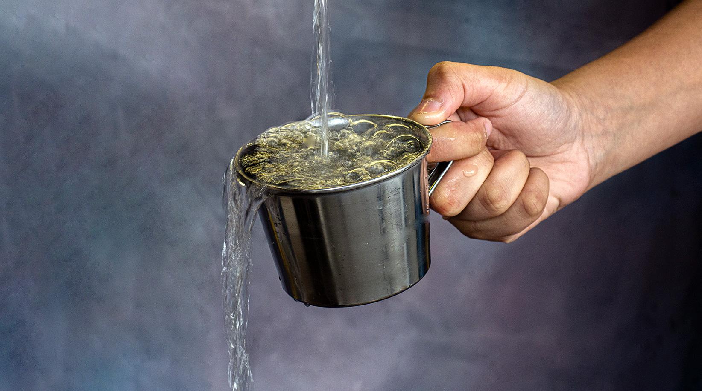

Slide 2
Eau potable dans les zones sinistrées

Slide 3
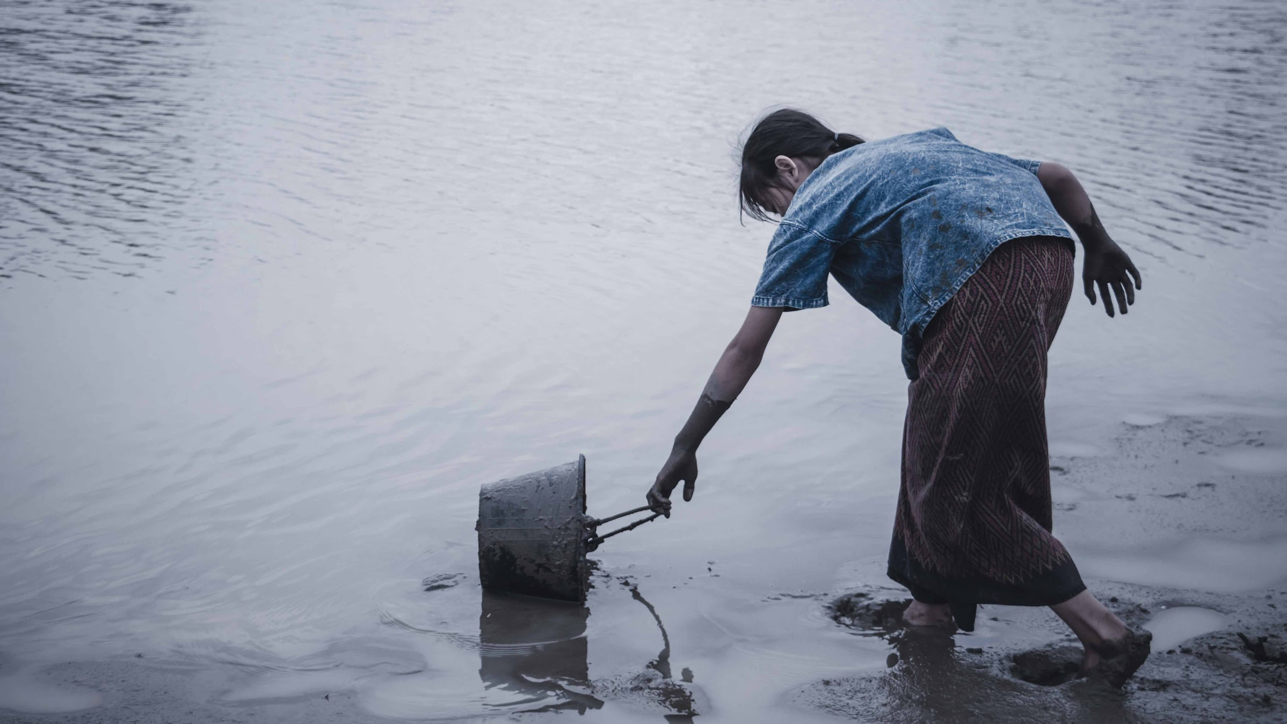
EAU POTABLE PROPRE
UN BESOIN HUMAIN FONDAMENTAL

Slide 4
environ 700 millions de personnes dans le besoin dans le monde - sans eau potable

Slide 5
Dans les zones sinistrées, l'approvisionnement en eau potable s'effondre d'abord

Slide 6
L'eau disponible est souvent contaminée - avec des conséquences mortelles

Slide 7
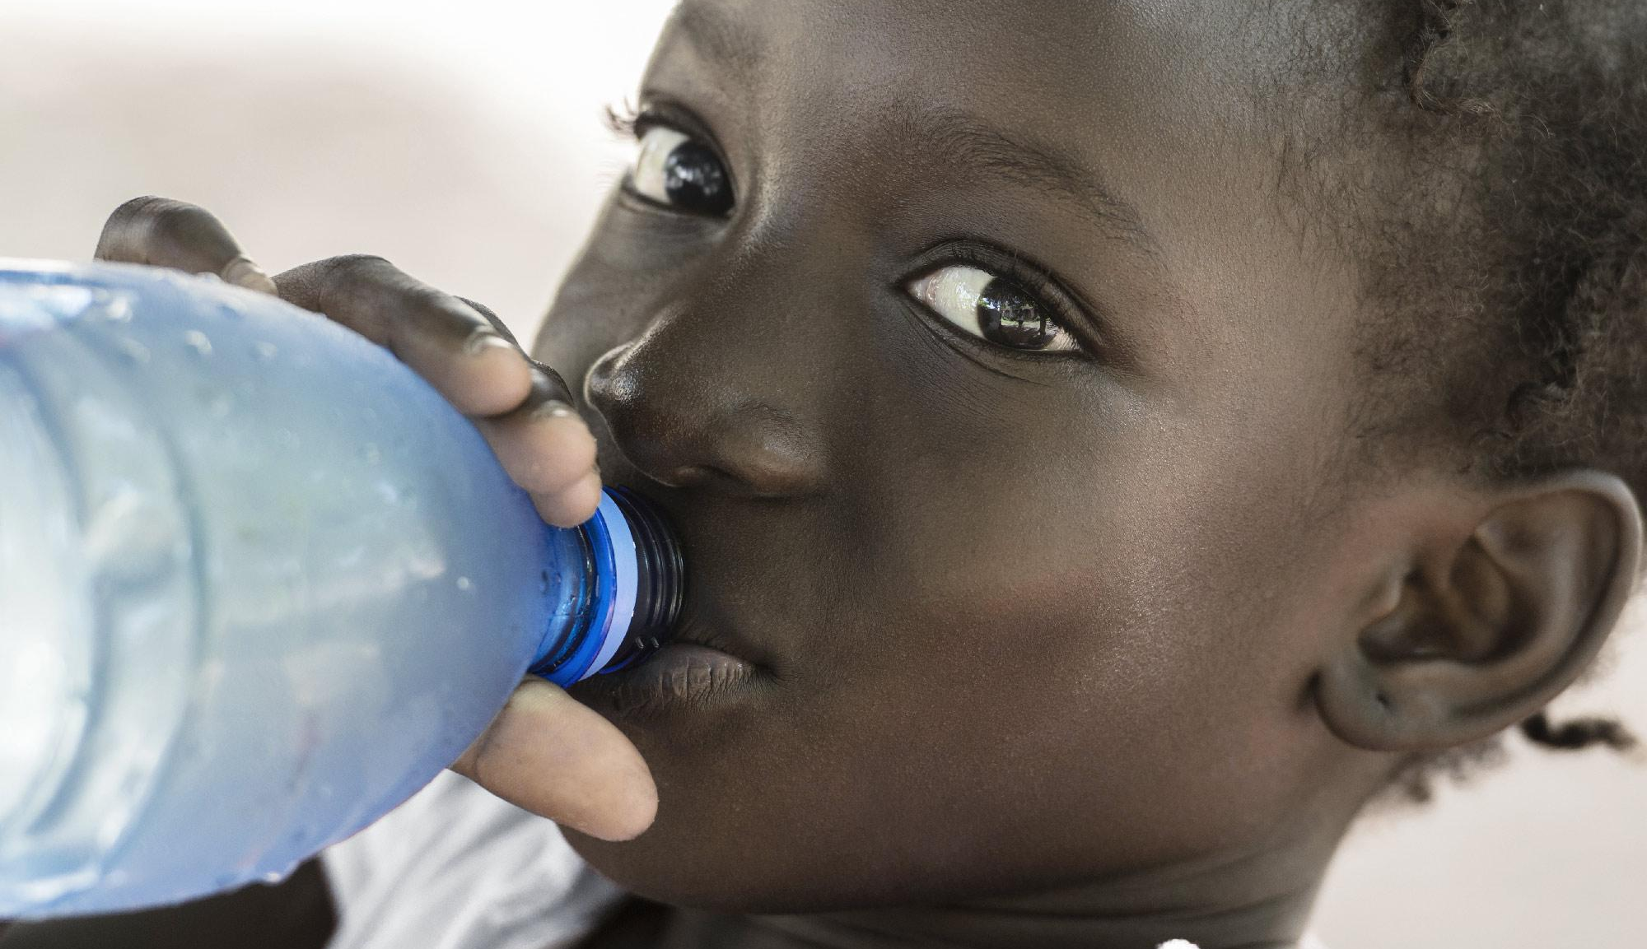
UNE BOîTE
QUI SAUVE DES VIES

Slide 8
Grâce à la Water Survival Box : Les personnes dans le besoin bénéficient d'un accès rapide à l'eau potable

Slide 9
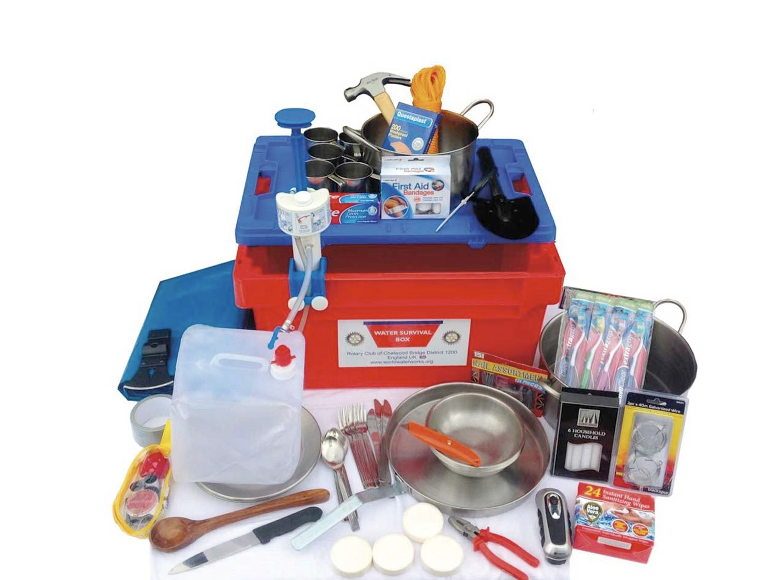
Le kit de survie, pour une aide rapide et durable

Slide 10
Coeur - Le filtre WSB aide une famille de 5 personnes pendant 5 ans

Slide 11
A aidé les gens avec 18 000 boîtes à ce jour

Slide 12
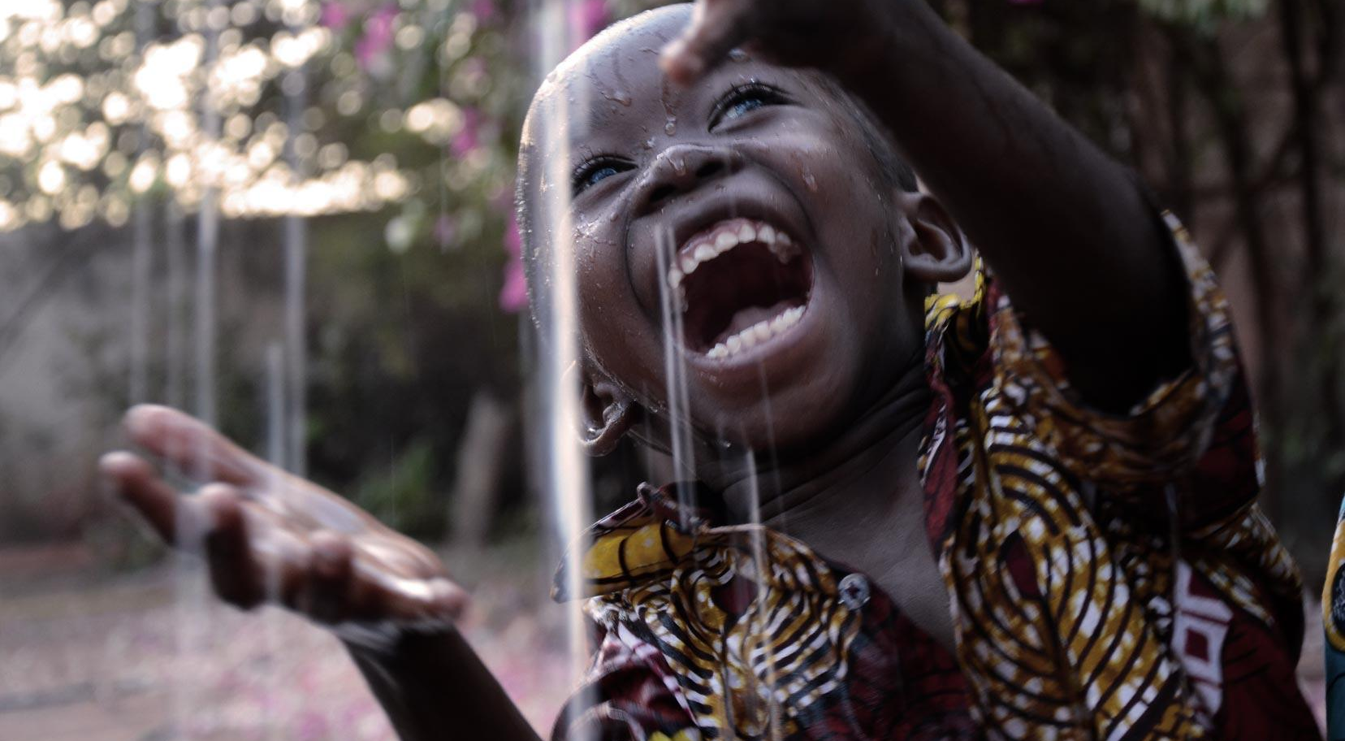
Aide humanitaire
Volontaire & efficace

Slide 13
Travailler avec des organisations de service établies & Rotary Clubs locaux – dans le monde entier

Slide 14
Votre contribution compte: CHF 200.00 coûte une boîte WSB

Slide 15
Aidez aujourd'hui
pour les besoins de demain

Slide 16
+41 79 722 79 97
Les nécessiteux vous remercient pour votre soutien
www.watersurvivalbox.ch
info@watersurvivalbox.ch

